Slide 1

《jQuery和Ajax实战教程》
第5章 动画
讲师姓名
2018年11月25日
爱前端 专注HTML5培训 匠心品质 口碑教育

Slide 2
5.1 引言
5.10 实战案例：广告小动画
5.2 animate()方法基本使用
5.3哪些属性可以参与动画
5.4 动画的并发和排序
目录
CONTENTS
5.5 回调函数
5.6 动画的停止
5.5 回调函数
5.7 动画的延迟
5.8 防止动画积累
5.9 内置动画函数

Slide 3
5.1 引言

Slide 4
5.1引言
原生JavaScript中实现动画需要使用setInterval()函数，以信号量带动元素的CSS样式改变。使用setInterval()制作动画十分不便，主要体现在：
需要我们自己计算动画的步长、定时器帧率等数值；
元素的多段动画（比如先向右移动1s，然后向下移动1s）不容易制作；
元素的回调函数（运动结束之后做的事情）不容易制作；
多个元素的同时动画不容易制作
jQuery彻底解决了上述问题。jQuery提供了实现运动的animate()函数，功能十分强大且简单易用。animate()函数底层是setInterval()定时器，但封装了所有细节，程序员只需要设置元素的运动终点和动画时间等参数，运动就可以轻松实现。animate()函数彻底改变了前端开发工程师书写运动的习惯。

Slide 5
5.2 animate()方法基本使用

Slide 6
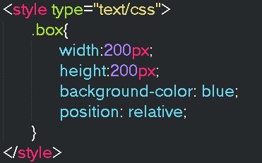
5.2 animate()方法基本使用
创建一个div盒子，id为“box”：
书写CSS设置这个盒子的宽度、高度、背景颜色，为了能够让元素能够移动位置，也要给它设置相对定位（绝对定位也可）：

Slide 7
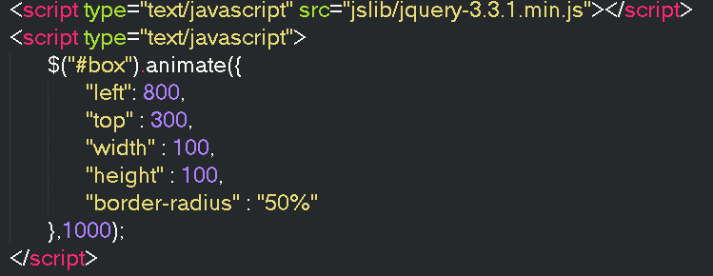
5.2 animate()方法基本使用
引入jQuery并书写代码：

Slide 8
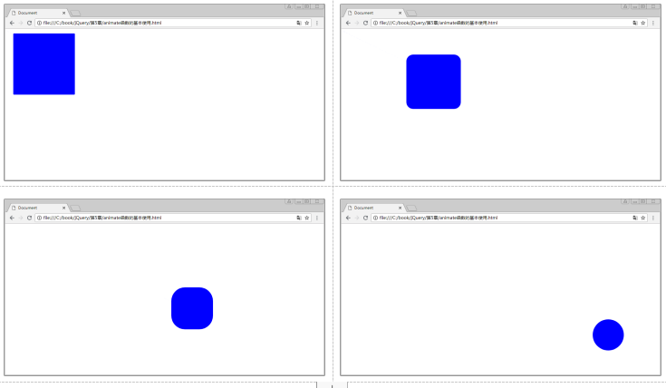
5.2 animate()方法基本使用
程序中，我们调用animate()函数，并传入了两个参数：
第1个参数是一个JSON对象，用来设置盒子要变化为什么样式，我们称为“动画终点样式”；
第2个参数是一个数字型值，用来设置动画的总时长，以毫秒为单位，1000毫秒为1秒。

Slide 9
5.3 哪些属性可以参与动画

Slide 10
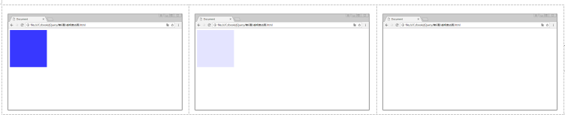
5.3 哪些属性可以参与动画
并不是所有属性都可以参与animate()动画。
常见的可以参与到animate动画的属性有：width、height、left、top、right、bottom、opacity。
进一步了解一下哪些属性不能参与animate()动画：
关于背景的属性不能参与animate()动画。比如background-color背景颜色、background-position背景定位等属性都不能成为animate()的参数。
CSS3的变形属性transform不能参与animate()动画，比如rotate旋转、skew斜切、scale缩放等都不能成为animate()的参数。

Slide 11
5.4 动画的并发和排序

Slide 12
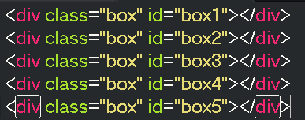
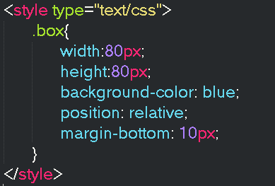
5.4 动画的并发和排序 - 不同元素的animate()动画会同时进行
我们通过实验来验证这个结论。在页面上放置5个div盒子：
一定要给盒子设置为相对定位：

Slide 13
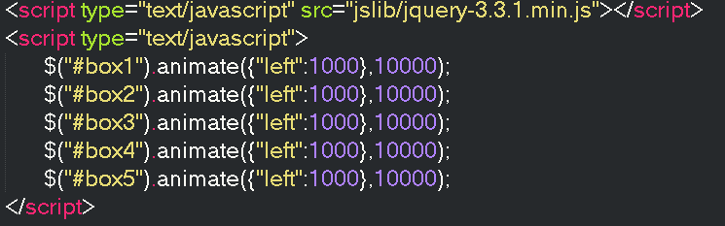
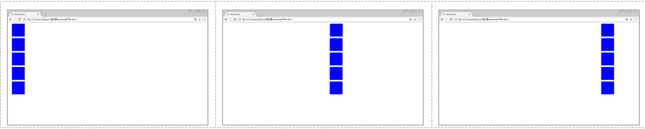
5.4 动画的并发和排序 - 不同元素的animate()动画会同时进行
引入jQuery并书写程序，分别命令这些盒子进行动画：
这五个盒子“齐头并进”，它们的动画是同时进行的。
不同元素的animate()动画会同时进行。

Slide 14
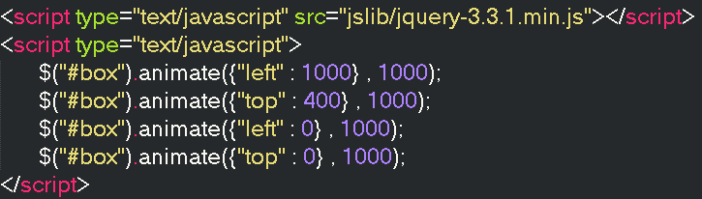
5.4 动画的并发和排序 - 同一个元素的多个animate()动画会排队进行
jQuery规定：同一个元素下达多个animate()动画命令，动画将排队进行。
这五个盒子“齐头并进”，它们的动画是同时进行的。

Slide 15
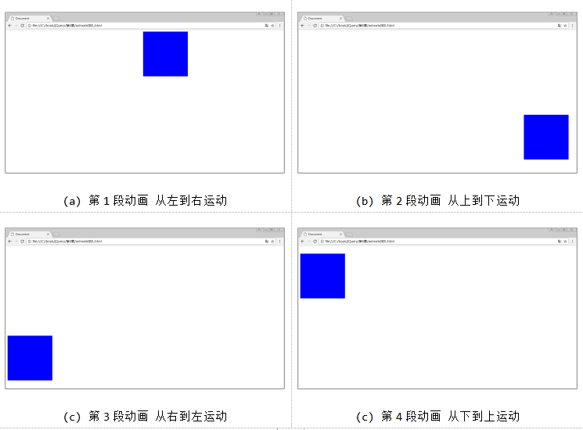
5.4 动画的并发和排序 - 同一个元素的多个animate()动画会排队进行
程序运行效果如图所示。

Slide 16
5.5 回调函数

Slide 17

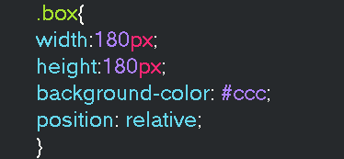
5.5 回调函数
页面上创建一个div盒子：
书写必要的CSS代码让盒子可见：

Slide 18

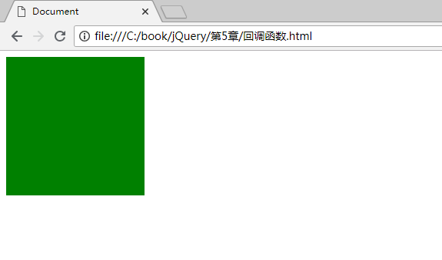
5.5 回调函数
改变盒子的背景颜色：
程序运行效果如图所示

Slide 19

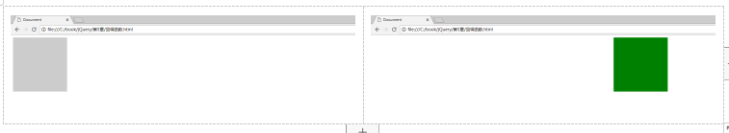
5.5 回调函数
我们来看animate()函数如何书写回调函数，程序如下：
程序运行效果如图所示

Slide 20
5.6 动画的停止

Slide 21
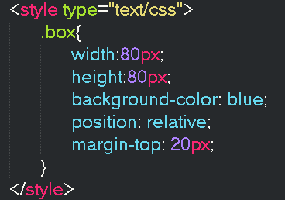
5.6 动画的停止
创建一个盒子：
CSS代码让盒子可见：

Slide 22

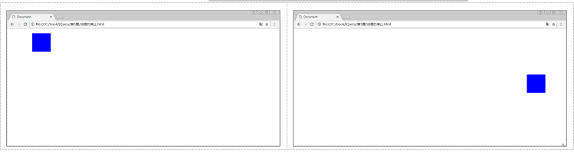
5.6 动画的停止
创建一引入jQuery并书写下面的代码，命令盒子排队做2动画：个盒子：
CSS代码让盒子盒子将依次进行从左到右、从上到下的两段动画。可见：

Slide 23
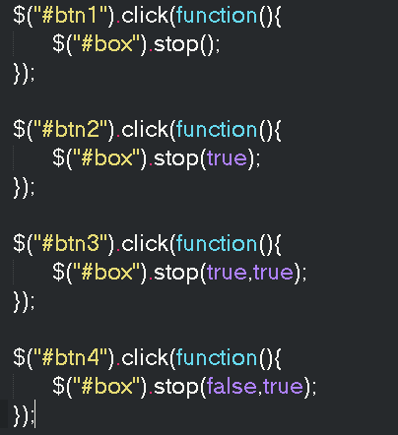
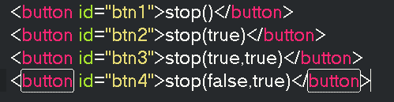
5.6 动画的停止
改变HTML，增加4个按钮：
添加事件监听：

Slide 24
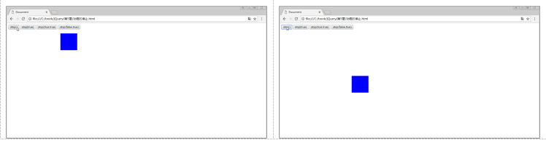
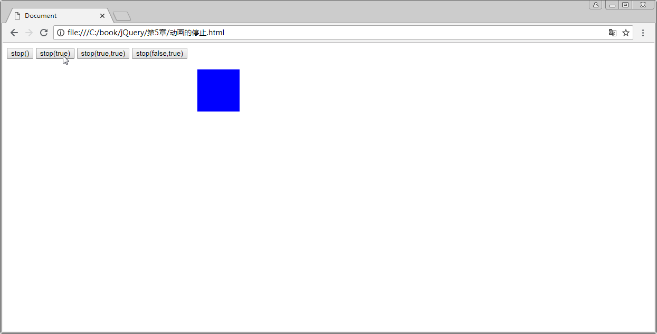
5.6 动画的停止
如图所示。

Slide 25
5.7 动画的延迟

Slide 26
5.7 动画的延迟
jQuery提供了delay()函数可以让动画延迟指定毫秒数之后才执行。
例如，下面的语句表示命令盒子延迟2000毫秒后再进行动画。
delay()函数后面会连续打点书写animate()函数。

Slide 27
5.8 防止动画积累

Slide 28

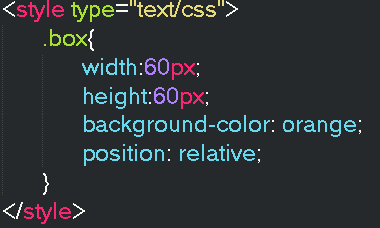
5.8 防止动画积累 - 什么是动画积累
页面上放置一个盒子和两个按钮：
CSS代码让盒子可见：

Slide 29
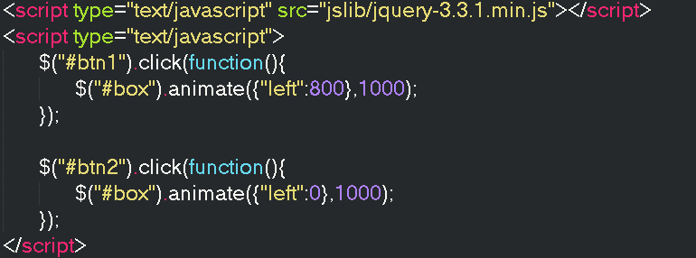
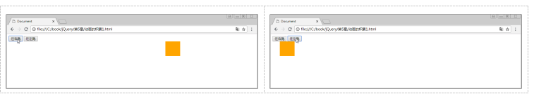
5.8 防止动画积累 - 什么是动画积累
引入jQuery并书写程序：
程序运行效果如图所示。

Slide 30
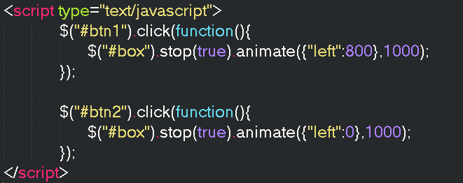
5.8 防止动画积累 - 使用stop()函数防止动画积累
在animate()命令之前调用stop()命令可以轻松解决问题：

Slide 31
5.8 防止动画积累 - 使用is()函数防止动画积累
":animated"是jQuery中的一个特殊的选择器，用来匹配正在运动的元素。“！”符号表示“非”，即判断当元素不处于动画状态的时候，再给元素施加新的动画命令。
is()函数防止动画积累和stop()函数防止动画积累的解决问题思路是不一样的：
is()函数的思路是：当施加新的动画命令之前检测元素不处于动画中，如果处于动画中，则不执行这次新的动画命令。即is()函数能够保证当前动画能够完整执行完毕，比较适合动画轮播图的右按钮。
stop()函数的思路是：立即终止当前动画，转为执行新的动画，即stop()函数能够立即给用户回馈，比较适合做动画轮播图的小圆点，

Slide 32
5.8 防止动画积累 - 使用is()函数防止动画积累
":animated"是jQuery中的一个特殊的选择器，用来匹配正在运动的元素。“！”符号表示“非”，即判断当元素不处于动画状态的时候，再给元素施加新的动画命令。
is()函数防止动画积累和stop()函数防止动画积累的解决问题思路是不一样的：
is()函数的思路是：当施加新的动画命令之前检测元素不处于动画中，如果处于动画中，则不执行这次新的动画命令。即is()函数能够保证当前动画能够完整执行完毕，比较适合动画轮播图的右按钮。
stop()函数的思路是：立即终止当前动画，转为执行新的动画，即stop()函数能够立即给用户回馈，比较适合做动画轮播图的小圆点，

Slide 33
5.9 内置动画函数

Slide 34

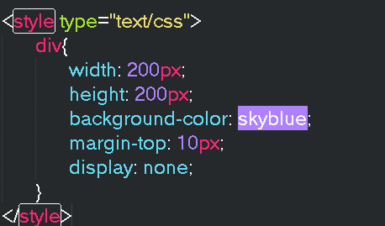
5.9 内置动画函数 - slideUp()和slideDown()
在页面上放置两个按钮和一个div盒子：
设置div盒子隐藏：

Slide 35
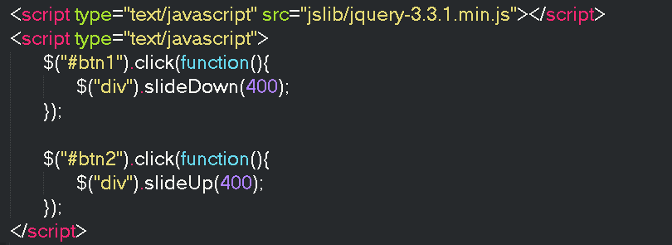
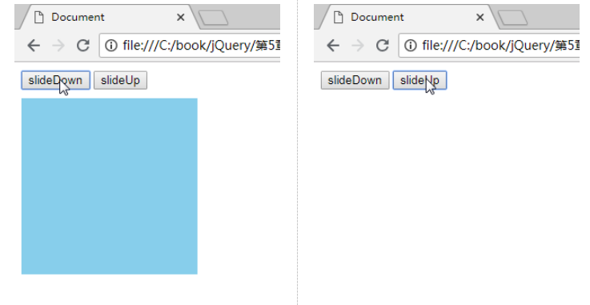
5.9 内置动画函数 - slideUp()和slideDown()
引入jQuery并书写程序：
页面运行效果如图所示：

Slide 36

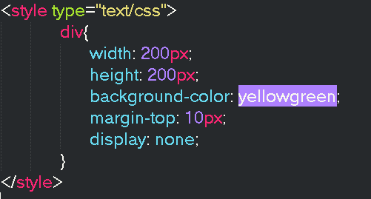
5.9 内置动画函数 - adeIn()和fadeOut()
在页面上书写一个按钮和盒子：
设置盒子display属性为none，注意不是设置opacity为0。

Slide 37
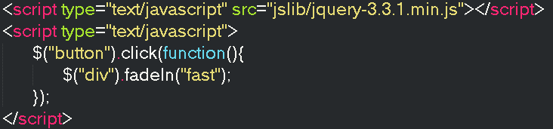
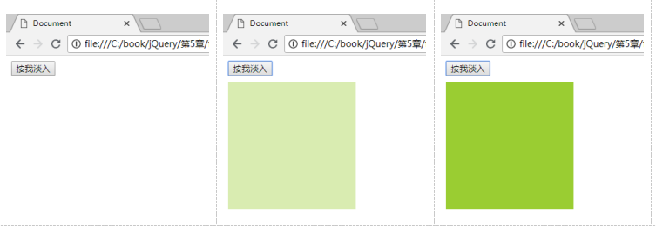
5.9 内置动画函数 - adeIn()和fadeOut()
引入jQuery并书写以下程序：
程序运行效果如图所示。

Slide 38
5.10实战案例：广告小动画

Slide 39
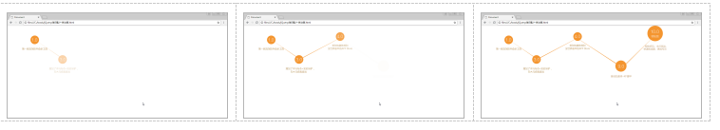
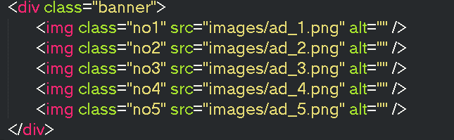
5.10 实战案例：广告小动画
效果如图所示：
HTML结构：

Slide 40
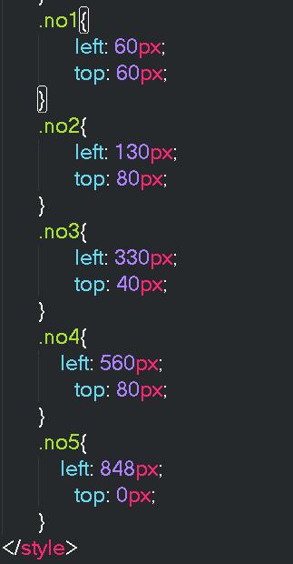
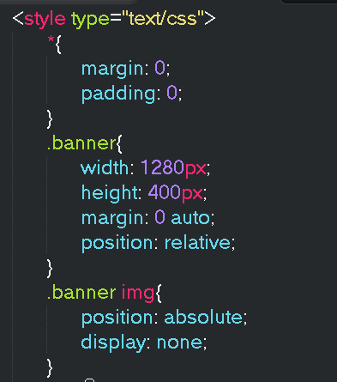
5.10 实战案例：广告小动画
CSS让所有图片分别有合适的位置，使它们能够组成完成的图片：

Slide 41
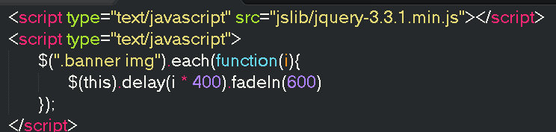
5.10 实战案例：广告小动画
只需要设置每个图片有不同的延迟入场时间即可，each()函数可以派上用场：

